Slide 1

ОТЧЁТ ПО ЛАБОРАТОРНОЙ РАБОТЕ №7
Тема: «Разработка логической структуры базы данных»
Выполнила работу студентка группы мИИВТ-241: Фурсина Д.А.

Slide 2

Цель лабораторной работы:
изучить основы логического проектирования базы данных, освоить процесс разработки логической структуры базы данных и построения диаграммы «сущность-связь».
Основные задачи:
определение сущности для проекта в соответствии с индивидуальным заданием и их атрибуты;
выделение ключевых атрибутов;
определение связей между сущностями и типов связей;
построение диаграммы сущность-связь для отображения логической структуры базы данных.

Slide 3
Предметная область: «Платный прием в поликлинике».
Основные сущности:
1. ВРАЧИ
2. ПАЦИЕНТЫ
3. ПРИЕМ ПАЦИЕНТОВ
4. КВИТАНЦИИ

Slide 4
Атрибуты сущностей
1. ВРАЧИ
2. ПАЦИЕНТЫ
ID_врача (PK)
ФИО врача
Специальность врача
Стоимость приема
Процент отчисления на зарплату
ID_пациента (PK)
Фамилия пациента
Имя пациента
Отчество пациента
Дата рождения пациента
Адрес пациента

Slide 5
Атрибуты сущностей
3. ПРИЕМ ПАЦИЕНТОВ
4. КВИТАНЦИИ
ID_приема (PK)
ID_врача (FK)
ID_пациента (FK)
Дата приема
ID_квитанции (PK)
ID_приема (FK)
Сумма оплаты
Дата оплаты

Slide 6
Ключевые атрибуты сущностей
Первичные ключи (PK):
ВРАЧИ: ID_врача
ПАЦИЕНТЫ: ID_пациента
ПРИЕМ ПАЦИЕНТОВ: ID_приема
КВИТАНЦИИ: ID_квитанции
Внешние ключи (FK):
ПРИЕМ ПАЦИЕНТОВ: IDврача ссылается на ВРАЧИ, IDпациента ссылается на ПАЦИЕНТЫ.
КВИТАНЦИИ: ID_приема ссылается на ПРИЕМ ПАЦИЕНТОВ.

Slide 7
Связи между сущностями
1. ВРАЧИ и ПРИЕМ ПАЦИЕНТОВ: связь «один ко многим» (один врач может принимать многих пациентов). 2. ПАЦИЕНТЫ и ПРИЕМ ПАЦИЕНТОВ: связь «один ко многим» (один пациент может иметь много приемов). 3. ПРИЕМ ПАЦИЕНТОВ и КВИТАНЦИИ: связь «один к одному» (каждый прием имеет одну квитанцию). В данном случае связи «многие ко многим» отсутствуют, так как каждая связь четко определена через внешние ключи.

Slide 8
Пояснение выбора типов связей:
• Связь «один ко многим» между ВРАЧИ и ПРИЕМ ПАЦИЕНТОВ логична, так как один врач может принимать многих пациентов.
• Связь «один ко многим» между ПАЦИЕНТЫ и ПРИЕМ ПАЦИЕНТОВ также обоснована, так как один пациент может посещать врачей несколько раз.
• Связь «один к одному» между ПРИЕМ ПАЦИЕНТОВ и КВИТАНЦИЯМИ необходима для точного учета платежей за каждый прием.

Slide 9
Построение диаграммы в draw.io
Построение диаграммы сущность-связь для отображения логической структуры проектируемой базы данных с использованием средства для разработки диаграмм draw.io. На диаграмме выделены ключевые атрибуты (PK, FK), обозначены связи (для каждой связи имеется соответствующий текст, в котором указано, что это за связь).

Slide 10
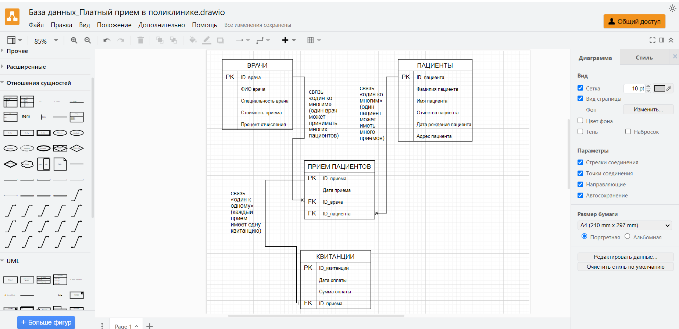

Slide 11
Спасибо за внимание!
fursinada@gmail.com

